Slide 1
Уведення і редагування даних таблиці у Microsoft Excel

Slide 2
План вивчення теми
Повторення понять комірки, стовпця, рядка, діапазону комірок
Адресація комірок
Переміщення аркушем
Методи виділення комірок і діапазонів
Зміна ширини стовпця і висоти рядка
Введення даних
Редагування даних

Slide 3
ПРИГАДАЄМО
Об'єкти електронної таблиці
Рядок: заголовки рядків представлені у вигляді цілих чисел, починаючи з 1.
Стовпець: заголовки стовпців задаються літерами латинського алфавіту спочатку від A до Z, потім від АА до AZ, від ВА до ВZ і т.д.
Комірка (клітинка): адреса комірки визначається її місцем розташування в таблиці, і утворюється із заголовків стовпця і рядка, на перетині яких вона знаходиться. Спочатку записується заголовок стовпчика, а потім номер рядка. Наприклад: А3, D6, АВ46 і т.д.
Діапазон комірок: задається вказівкою адрес першої і останньої його комірок, розділених двокрапкою. Наприклад: адреса діапазону, утвореного частиною рядка 3 - Е3: G3; адреса діапазону, що має вигляд прямокутника з початковою коміркою F5 і кінцевою коміркою G8 - F5: G8.
Аркуш -це сітка з рядків і стовпців, або електронна таблиця. На перетині будь-якого рядка і стовпця в ній розташовується клітинка. Дані в ЕТ містяться саме в клітинках. Усі видимі на екрані клітинки утворюють робоче поле аркуша.

Slide 4
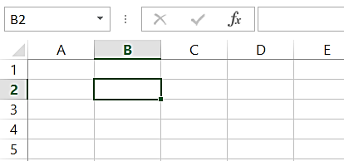
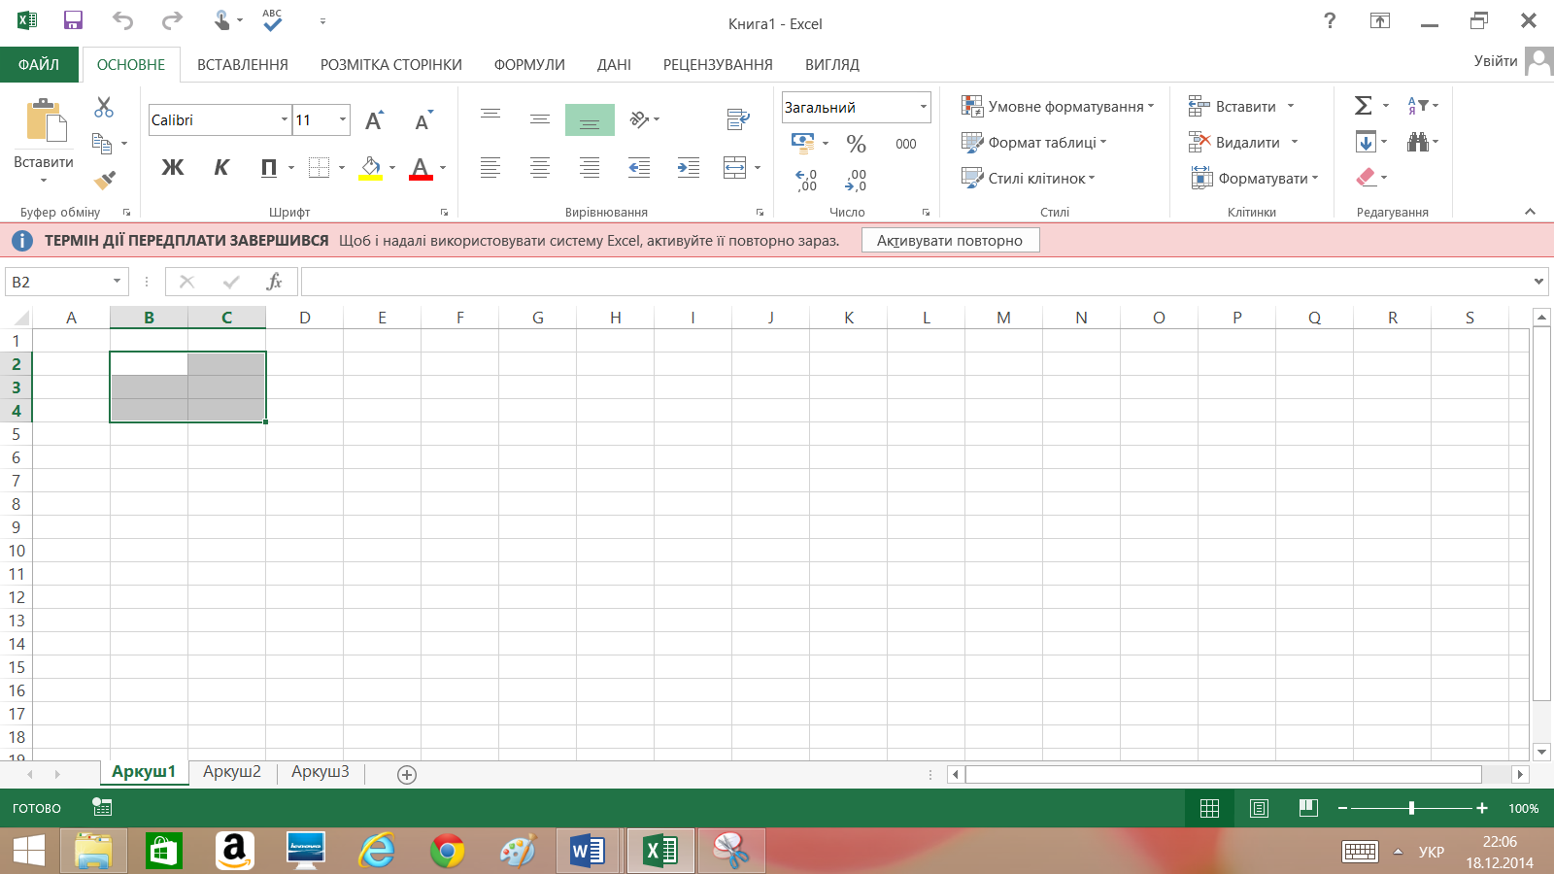
Адресація комірок
Кожна клітинка має свою адресу: ім’я стовпця та номер рядка, на перетині яких вона знаходиться. Стовпці позначаються латинськими буквами, а рядки нумеруються арабськими цифрами
Адреса прямокутного діапазону записується так: адреса_лівої_ верхньої_клітинки:адреса _правої_нижньої_клітинки. Наприклад: В2:С4.

Slide 5
Переміщення аркушем
Клавіші | Переміщення
Home | На початок рядка
Ctrl+Home | У клітинку А1
→, ←, ↑, ↓ | На одну клітинку вліво, вправо, вгору, вниз
PageUp, PageDown | Уверх або вниз на один екран
Ctrl+↑, Ctrl+↓, Ctrl+→, Ctrl+← | Уверх, вниз, вправо або вліво до першої заповненої клітинки

Slide 6
Методи виділення клітинок
Що виділяємо | Дії
Одну клітинку | Клацнути на клітинці або перемістити виділення клавішами зі стрілками
Рядок | Клацнути на номері рядка
Стовпець | Клацнути на букві стовпця
Діапазон комірок | Протягнути вказівник миші від лівого верхнього кута діапазону до правого нижнього
Кілька діапазонів (розривний діапазон) | Виділити перший діапазон, натиснути Shift+F8, виділити наступний діапазон
Всю таблицю | Клацніть на кнопці «Виділити все» (порожня кнопка зліва від букв стовпців)

Slide 7
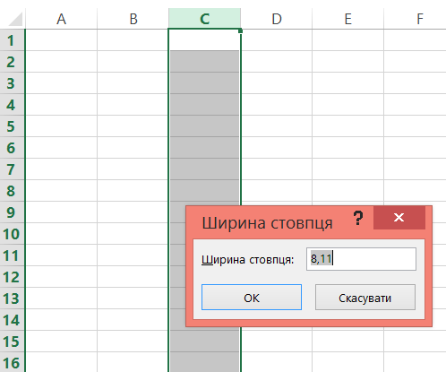
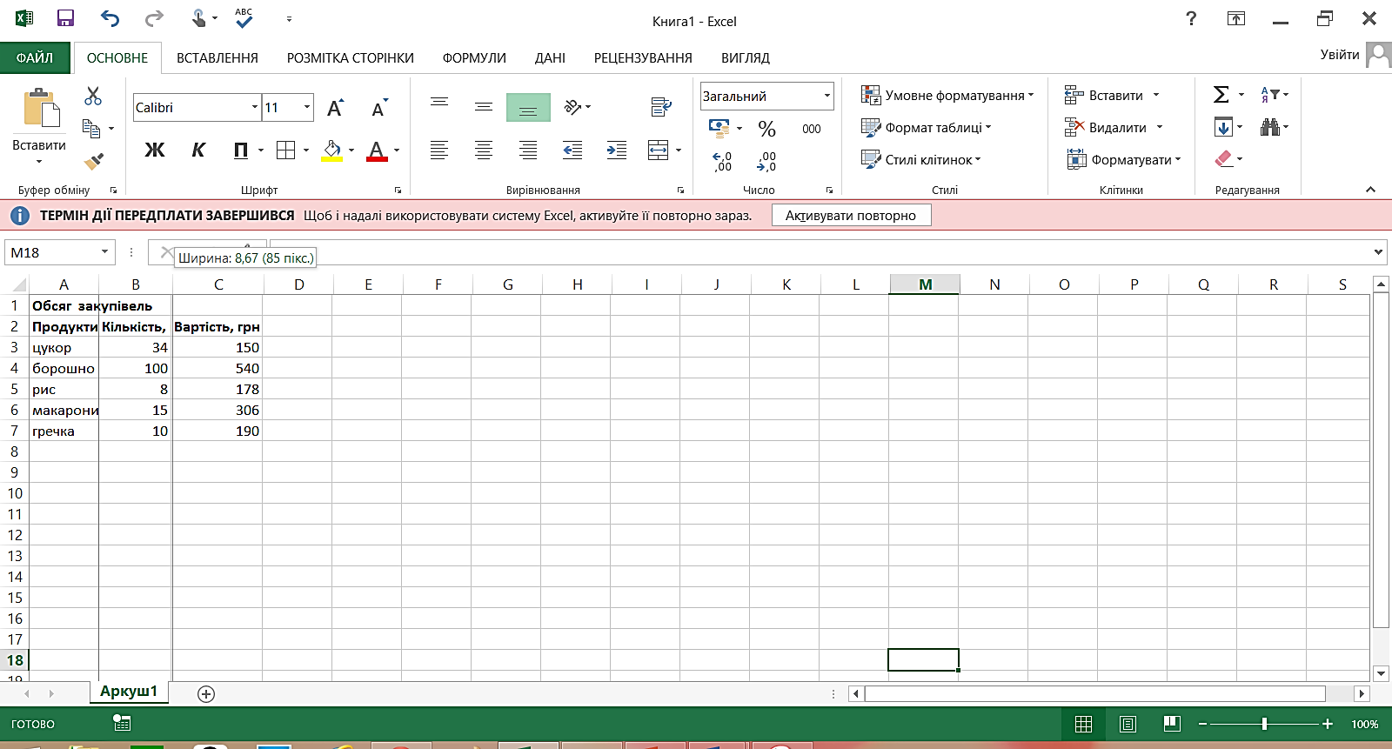
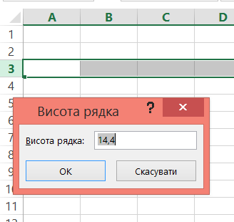
Змінювати ширину стовпців і висоту рядків можна так:
перетягнути межі між ними;
виділити рядок (стовпець), в контекстному меню вибрати пункт Висота рядка (Ширина стовпця).

Slide 8
У комірки ЕТ можна вводити дані різних типів: число, текст, формули
Для того, щоб ввести дані потрібно:
активізувати комірку, ввести дані і натиснути клавішу Enter або скористатися клавішами керування курсором
вводити дані можна безпосередньо в рядок формул
використати інші методи (вставка скопійованих фрагментів, автозаповнення, перетягування)

Slide 9
Способи редагування даних виділеної комірки:
натиснути F2, змінити дані;
виконати подвійний клік, змінити дані;
клацнути у рядку формул і змінити дані там.

